Slide 1
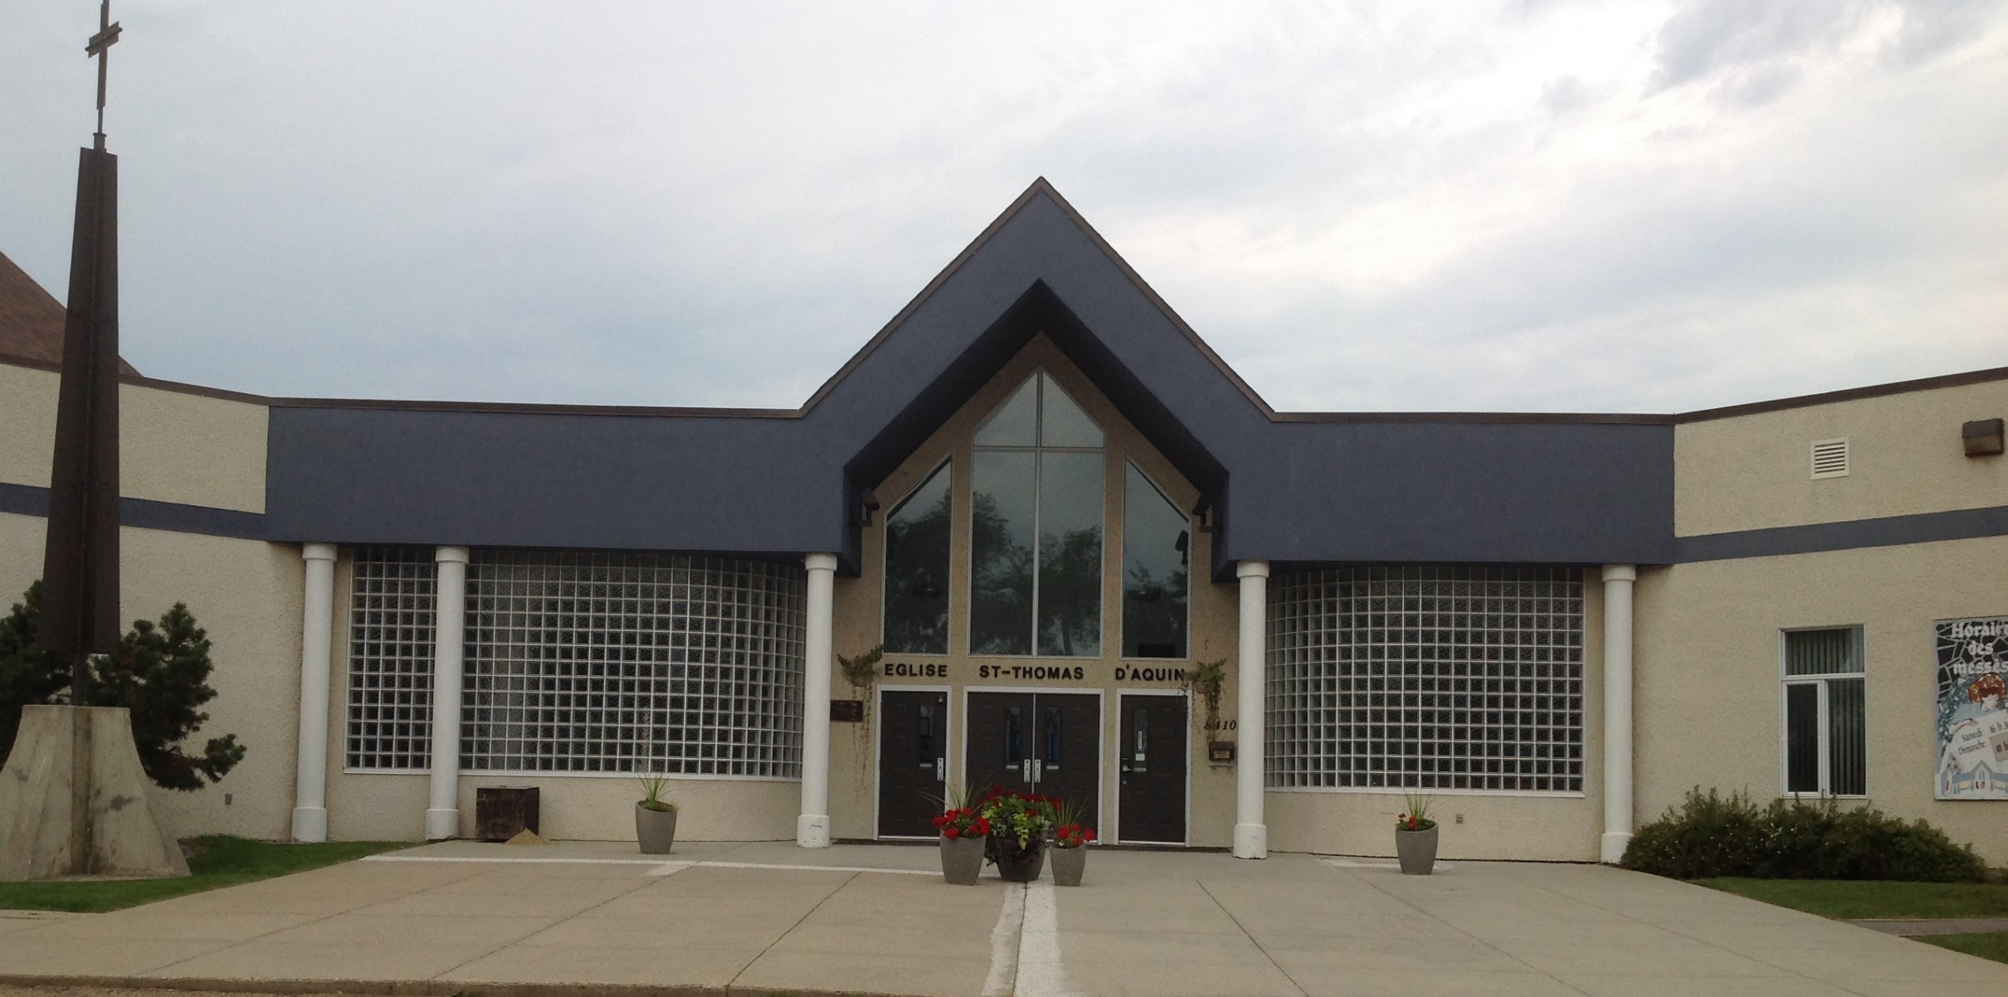
Soyez les bienvenus à la célébration
Saint-Thomas-d’Aquin

Slide 2

Célébration de confirmation
Saint-Thomas-d’Aquin
29 juillet 2020
Bienvenue

Slide 3

Veuillez éteindre toute sonnerie ou la rendre silencieuse, s’il-vous-plaît.

Slide 4
Recueillons-nous en silence

Slide 5
Invitation à la pénitence :
Le curé: Laissons-nous envahir par l’Esprit du Seigneur.
Seigneur Jésus, sans ton Esprit,
nous ne pouvons pas te trouver
et nous ne pouvons pas vivre de toi.
Prends pitié de nous.
R/ : Prends pitié de nous.

Slide 6
O Christ, sans ton Esprit,
nous ne pouvons nous aimer
les uns les autres.
Prends pitié de nous.
R/ : Prends pitié de nous.

Slide 7
Seigneur, sans ton Esprit,
nous ne pouvons annoncer la Bonne Nouvelle.
Prends pitié de nous.
R/ : Prends pitié de nous.

Slide 9
Gloire à Dieu
Gloire à Dieu, au plus haut des cieux,
Et paix sur la terre aux hommes qu’il aime.

Slide 10
Nous te louons, nous te bénissons,
nous t’adorons, nous te glorifions,
nous te rendons grâce, pour ton immense gloire,
Seigneur Dieu, Roi du ciel,
Dieu le Père tout-puissant.

Slide 11
Seigneur, Fils unique Jésus Christ,
Seigneur Dieu, Agneau de Dieu, le Fils du Père;
Toi qui enlèves le péché du monde, prends pitié de nous;
Toi qui enlèves le péché du monde, reçois notre prière;
Toi qui es assis à la droite du Père, prends pitié de nous.

Slide 12
Car toi seul es saint,
Toi seul es Seigneur,
Toi seul es le Très Haut: Jésus Christ,
Avec le Saint-Esprit
Dans la gloire de Dieu le Père.
Amen

Slide 14
Liturgie de la Parole
Première lecture :
Lecture du livre d’Ézékiel (36, 24-28)

Slide 15
Liturgie de la Parole
Lecteur: Parole du Seigneur
R/ Nous rendons grâce à Dieu

Slide 16
Psaume ( 103)
R/ O Seigneur, envoie ton Esprit
qui renouvelle la face de la terre!

Slide 17
Bénis le Seigneur, ô mon âme!
Seigneur mon Dieu, tu es si grand :
quelle profusion dans tes œuvres, Seigneur,
tes créations remplissent la terre.
R/ O Seigneur, envoie ton Esprit
qui renouvelle la face de la terre!

Slide 18
Tous, ils comptent sur toi
pour recevoir leur nourriture en temps voulu.
Tu donnes : alors ils ramassent;
tu ouvres la main : ils sont comblés.
R/ O Seigneur, envoie ton Esprit
qui renouvelle la face de la terre!

Slide 19
Tu envoies ton souffle; ils sont créés;
tu donnes à la terre un visage nouveau.
Gloire au Seigneur à tout jamais!
Que Dieu se réjouisse en ses œuvres!
R/ O Seigneur, envoie ton Esprit
qui renouvelle la face de la terre!

Slide 20
Liturgie de la Parole
Deuxième lecture :
Lecture du livre des Actes des Apôtres (19, 1b-6a)

Slide 21
Liturgie de la Parole
Lecteur: Parole du Seigneur
R/ Nous rendons grâce à Dieu

Slide 23
Acclamation
Acclamation de l’Évangile par le psalmiste et l’assemblée
ALLELUIA! ALLELUIA!
Viens, Esprit Saint!
Pénètre le cœur de tes fidèles!
Qu’ils soient brûlés au feu de ton amour.
ALLELUIA!
Notes:
(Pas besoin de réafficher l’Alléluia qu’on répète après l’Évangile).

Slide 25
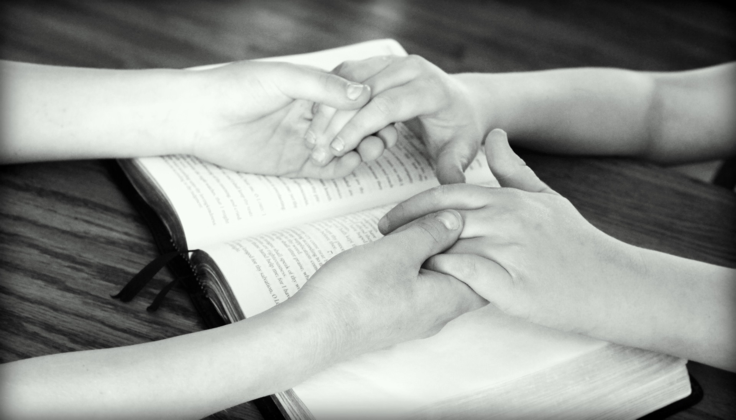
Acclamons La Parole de Dieu
Louange a toi, Seigneur, Jésus

Slide 27
Liturgie du sacrement
L’appel par le curé :
Bien chers jeunes et adultes
qui désirez être confirmés
dans votre baptême,
je vous invite maintenant à vous lever.
(Les confirmands se lèvent.)

Slide 28
En vous levant et en demeurant debout,
vous dites à tous ceux et celles qui sont ici
votre désir d’être confirmés
et d’être marqués par l’Esprit Saint.
Jésus veut être votre ami.
Et vous, voulez-vous vivre
comme des amis de Jésus?
Réponse des Confirmands :
Oui, je le veux.

Slide 29
Vous qui avez aidé ses jeunes et ces adultes
à grandir dans la foi, levez-vous tous
entourez-les de notre affection.
Nous souhaitons qu’ils puissent toujours
compter sur vous, leur famille
et leur communauté chrétienne
pour continuer à marcher
dans leur foi en Jésus Christ.

Slide 31
Profession de Foi
Croyez-vous, avez-vous confiance
en Dieu le Père,
qui nous fait vivre
et qui fait pour nous des merveilles ?
R/ Nous croyons!

Slide 32
Croyez-vous, avez-vous confiance
en Jésus, qui nous a dit les secrets du Père,
qui a donné sa vie pour nous
et qui est vivant pour toujours avec le Père ?
R/ Nous croyons!

Slide 33
Croyez-vous, avez-vous confiance en l’Esprit Saint
qui nous unit au Père
nous fait connaître Jésus
et nous rassemble dans l’amour ?
R/ Nous croyons!

Slide 34
Croyez-vous, avez-vous confiance
à l'Église, la grande famille des enfants de Dieu ?
R/ Nous croyons!

Slide 35
Croyez-vous à la promesse de Jésus
de nous ressusciter et de nous faire vivre pour toujours avec le Père ?
R/ Nous croyons!

Slide 37
L’imposition des mains
Recueillons-nous

Slide 39

L’onction avec le Saint Chrême

Slide 41
Prière Universelle
R/ Esprit d’amour, reste avec nous.

Slide 43
Préparation des dons
Tu es béni, Dieu de l’univers,
toi qui nous donnes ce pain,
fruit de la terre et du travail de nos mains,
nous te le présentons; il deviendra le pain de la vie.
R/ : Béni soit Dieu, maintenant et toujours!

Slide 44
Tu es béni, Dieu de l’univers,
toi qui nous donnes ce vin,
fruit de la vigne et du travail de nos mains;
nous te le présentons :
il deviendra le vin du Royaume éternel.
R/ : Béni soit Dieu, maintenant et toujours!

Slide 45
Prions ensemble,
au moment d’offrir le sacrifice
de toute l’Église.
R/ : Pour la gloire de Dieu et le salut du monde.

Slide 46
Prière sur les offrandes
Accueille, Seigneur, le sacrifice que ton Église offre pour ceux et celles qui ont reçu ton Esprit Saint :
Qu’ils gardent en leur cœur les dons que tu leur as faits, qu’ils les mettent au service de leurs frères et sœurs et parviennent ainsi au bonheur qu’il promet.
Par Jésus, le Christ, notre Seigneur.
R/ : Amen.

Slide 47
Prière eucharistique
Curé : Le Seigneur soit avec vous.
R/ : Et avec votre esprit.
Curé : Élevons notre cœur.
R/ : Nous le tournons vers le Seigneur.
Curé : Pour Jésus, le Vivant,
rendons grâce au Seigneur notre Dieu.
R/ : Cela est juste et bon.

Slide 49
Sanctus
Saint! Saint! Saint, le Seigneur,
Dieu de l’univers!
Le ciel et la terre sont remplis de ta gloire.
Hosanna au plus au haut des cieux.
Béni soit celui qui vient au nom du Seigneur.
Hosanna au plus au haut des cieux.

Slide 51
Anamnèse (1)
Il est grand le mystère de la foi:
Nous proclamons ta mort, Seigneur Jésus,
Nous célébrons ta résurrection,
Nous attendons ta venue dans la gloire.

Slide 53
Pour nous, Jésus a voulu donner sa vie.
Toi, tu l’as ressuscité. Nous t’acclamons.
R/ Dieu, tu es bon !
Loué sois-tu !
Gloire à toi !

Slide 54
Il vit maintenant près de toi.
Il est avec nous toujours et partout.
R/ Dieu, tu es bon !
Loué sois-tu !
Gloire à toi !

Slide 55
Un jour, il viendra dans la gloire du Royaume.
Il n’y aura plus de gens tristes,
malades ou malheureux.
R/ Dieu, tu es bon !
Loué sois-tu !
Gloire à toi !

Slide 57
Par lui, avec lui et en lui,
à toi, Dieu le Père tout-puissant,
dans l’unité du Saint-Esprit,
tout honneur et toute gloire,
pour les siècles des siècles.
R/ Amen

Slide 59
--------------------------------
Notre Père
Notre Père qui es au cieux, que ton nom soit sanctifié, que ton règne vienne, que ta volonté soit faite sur la terre comme au ciel.
Notes:
BLANK

Slide 60
--------------------------------
Donne-nous aujourd’hui notre pain de ce jour. Pardonne-nous nos offenses, comme nous pardonnons aussi
à ceux qui nous ont offensés.
Et ne nous laisse pas entrer en tentation,
mais délivre-nous du Mal.
Notes:
BLANK

Slide 62
--------------------------------
Car c’est à toi qu’appartiennent le règne, la puissance et la gloire pour les siècles des siècles!
Ω
Notes:
BLANK

Slide 64
Que la paix du Seigneur
soit toujours avec vous.
R/ : Et avec votre esprit.

Slide 65
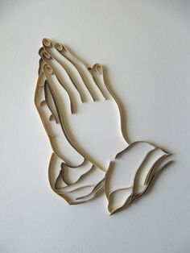
En respectant la distanciation,
Offrons un geste de paix.

Slide 66
Agneau de Dieu
Agneau de Dieu,
qui enlèves le péché du monde,
prends pitié de nous. (bis)
Agneau de Dieu,
qui enlèves le péché du monde,
donne-nous la paix.
Ω

Slide 68
Heureux les invités au repas du Seigneur!
Voici l’Agneau de Dieu qui enlève
le péché du monde.
R/ Seigneur, je ne suis pas digne de te recevoir;
mais dis seulement une parole
et je serai guéri.

Slide 70
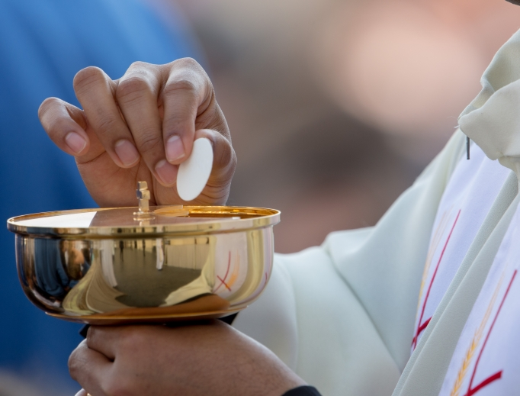
Veuillez enfiler votre masque pour la communion.

Slide 72
Remerciements

Slide 73
L’envoi
Le curé: Le Seigneur est avec vous.
R/ : Et avec votre esprit.
Le curé : Que Dieu tout-puissant vous bénisse,
le Père, le Fils et le Saint-Esprit.
R/ : Amen

Slide 74
L’envoi
Le curé : Allons dans la paix du Christ.
R/ : Nous rendons grâce à Dieu!

Slide 75
Félicitations!

